Slide 1
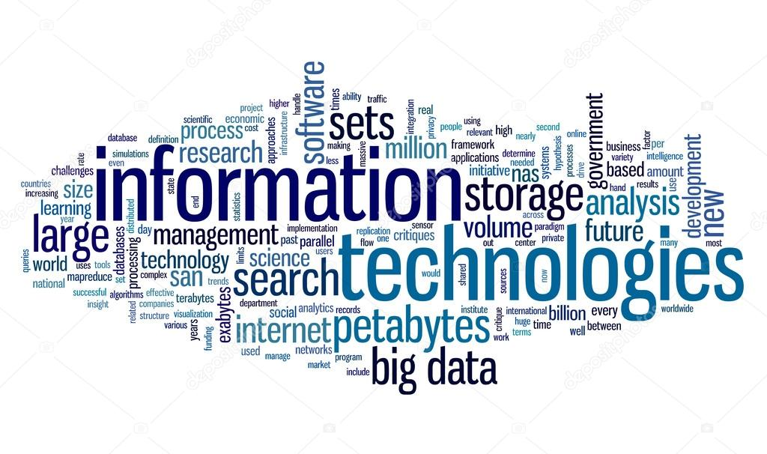
Приготовила: Нагорная Елизавета Дмитриевна
Факультет Телекоммуникаций

Slide 2
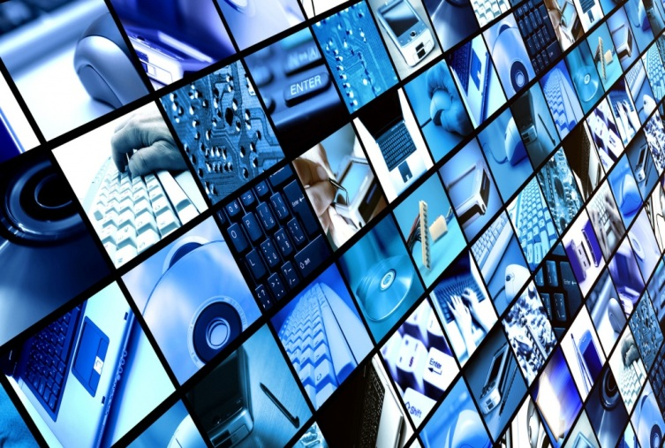
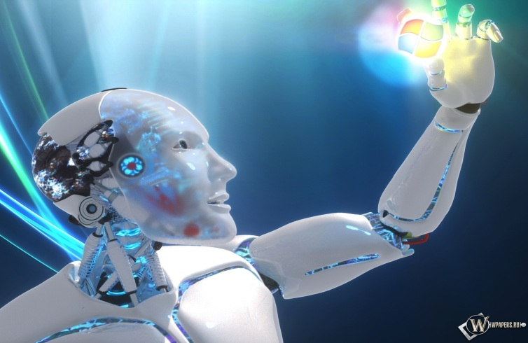
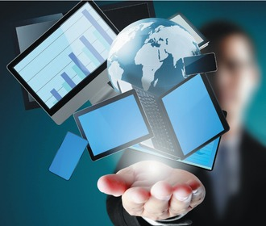
Информационные технологии (ИТ, от англ. information technology, IT) — широкий класс дисциплин и областей деятельности, относящихся к технологиям управления и обработки данных, в том числе, с применением вычислительной техники

Slide 3
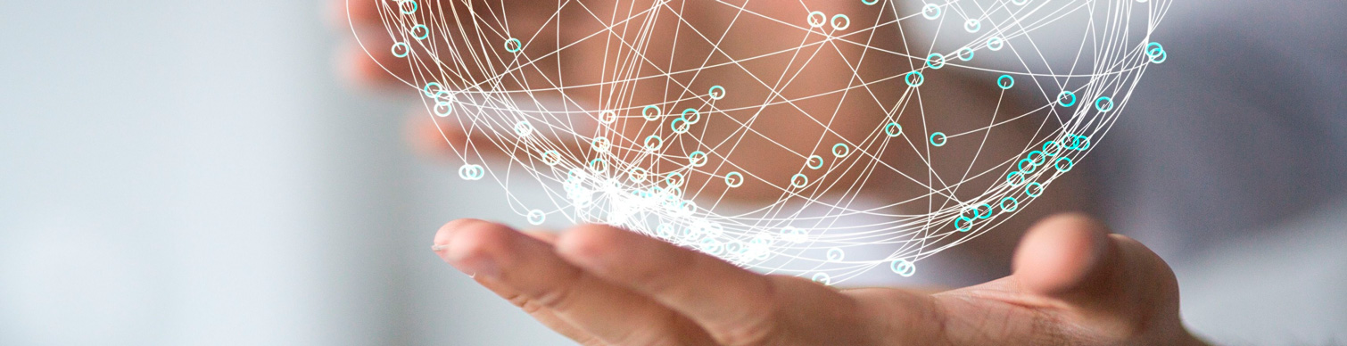
Этапы развития
1 этап ( с начала 60 – 70- е г.г.) – основным направлением являлась автоматизация рутинных действий человека, обработка данных в вычислительных центрах в режиме коллективного использования, в условиях ограниченных возможностей аппаратных средств, характеризуется проблемой обработки больших объемов информации.

Slide 4
Этапы развития
2 этап (70-е года) – появления персональных компьютеров, распространение ЭВМ серии IВМ/360, ориентация на индивидуального пользователя, использование централизованных обработок данных, так и децентрализованного, который базируется на решении локальных задач и работе с локальными базами данных на рабочем месте пользователя.

Slide 5
Этапы развития
3 этап ( 80-е года) – компьютером начинаю пользоваться непрофессионалы, создание информационных технологий, направленных на решение задач, одна из которых максимально удовлетворить потребность пользователя и создания соответствующего интерфейса работы в компьютерной среде.

Slide 6
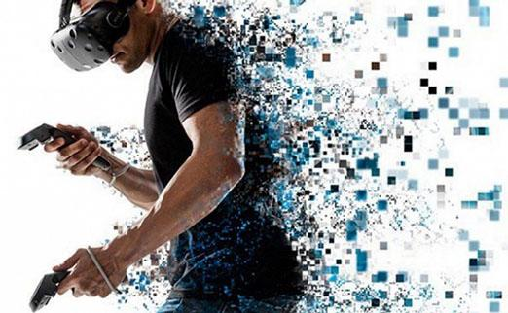
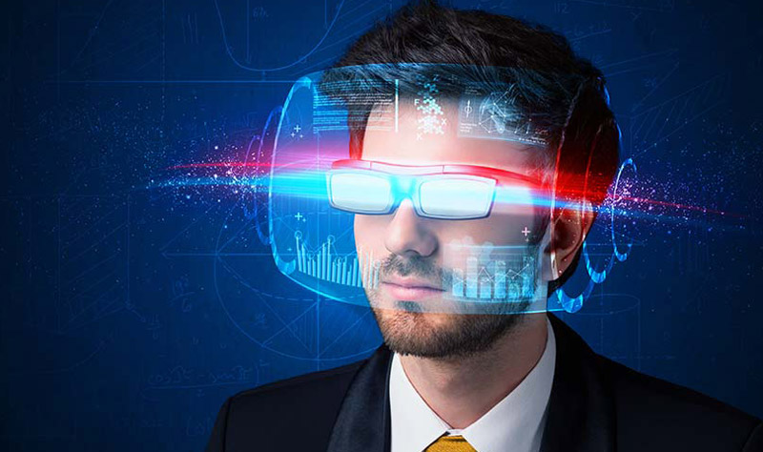

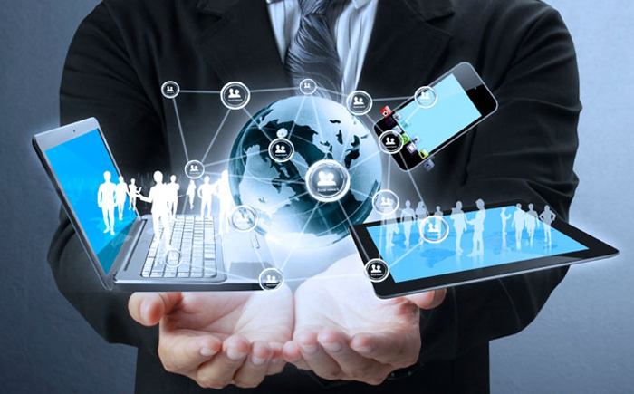
Современные технологии

Slide 7
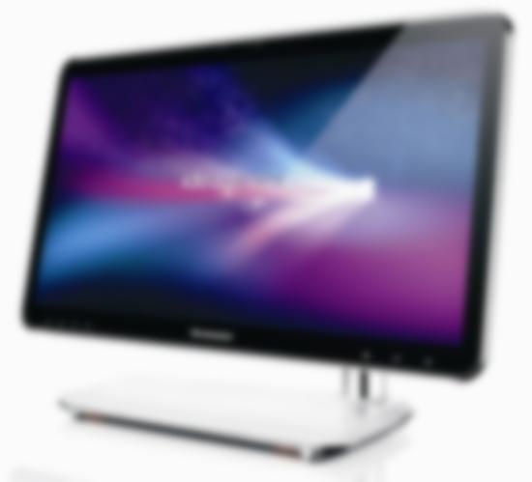
Современные технологии
Персональный Компьютер
развитие современных информационных технологий связано как рах с широким распространением с начала 1980-х г.г. персональных компьютеров, в которых сочетается относительная дешевизна и широкие для непрофессионального пользователя функциональные возможности. ПК это наиболее многочисленные класс вычислительной техники

Slide 8
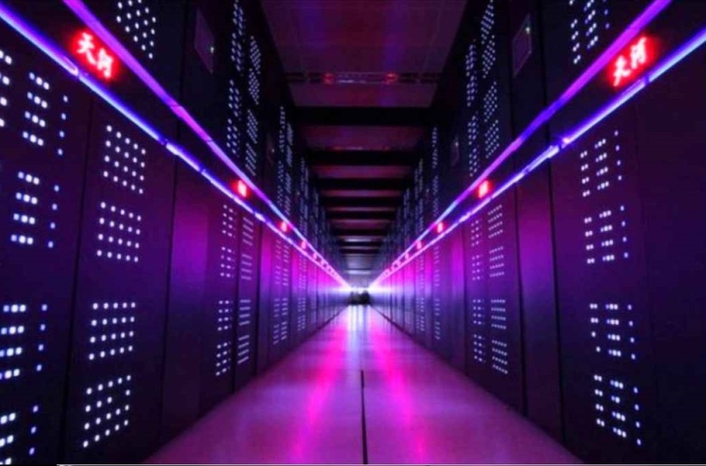
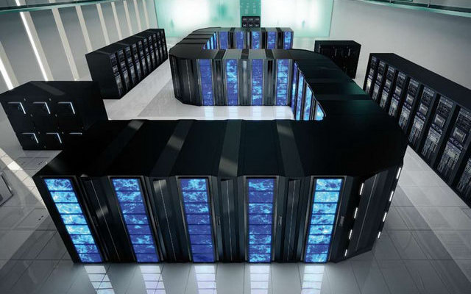
Современные технологии
Суперкомпьютеры
вычислительные системы, использующиеся в военной и космической отрасли, в фундаментальных научных исследованиях, в глобальном прогнозирование погоды

Slide 9
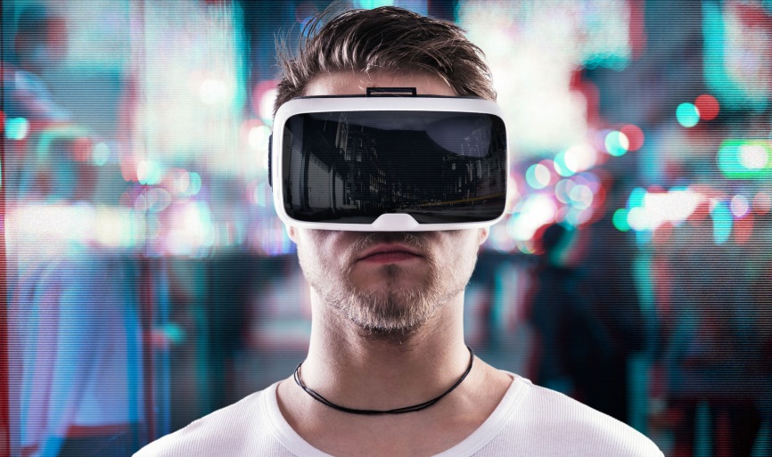
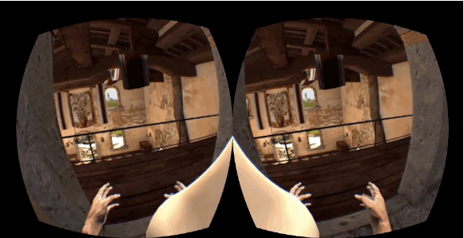
Современные технологии
Виртуальная Реальность
технология неконтактного информационного взаимодействия, которые создается с помощью мультимедийной среды иллюзию присутствия в реальном времени в стереоскопическом представленном «экранном мире»
В виртуальном мире поддерживается иллюзия места нахождения с помощью определенных предметов: вместо дисплея - очки телемониторы, управление – «информационные перчатки»

Slide 10
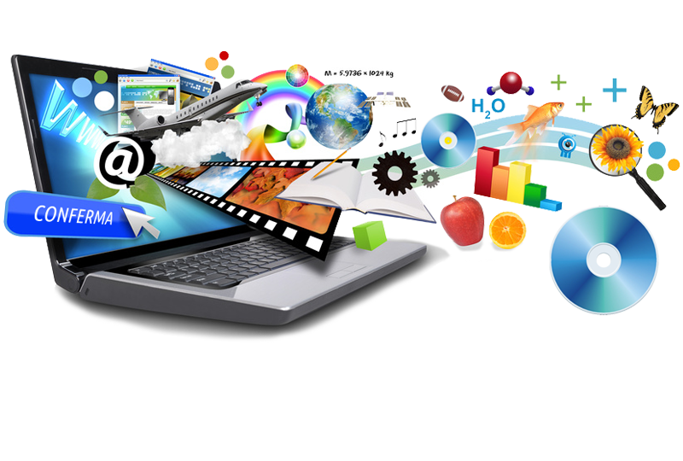
Современные технологии
Мультимедия
технология, которая позволяет использовать текст, графику, видео и мультипликацию в интерактивном режиме

Slide 11
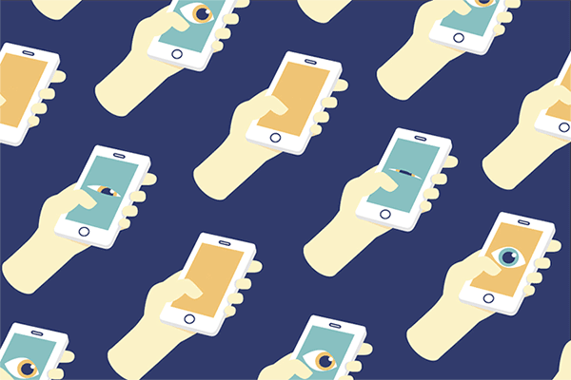
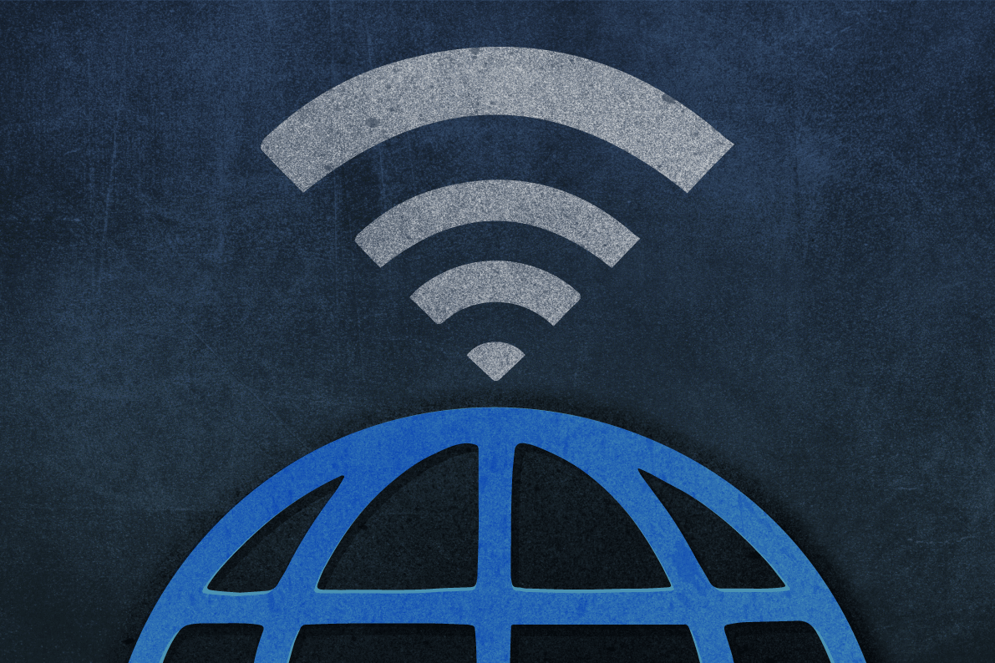
Интернет
Для большинства, Интернет- это распространенная и привычная глобальная сеть, которая уже используется как обыденные способ в получение, передачи информации. С помощью Интернета, компьютер становиться настоящим средством связи. Каждый, кто имеет доступ к WWW, может получить всю необходимую ему информацию, а также передать ее по всему миру.

Slide 12
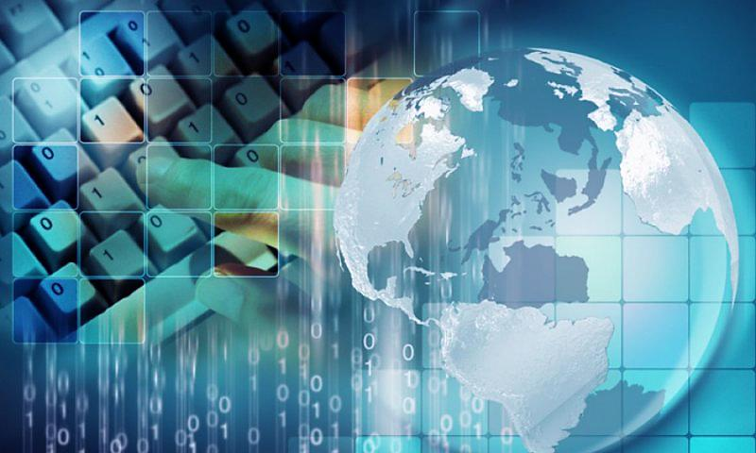
Спасибо за внимание!

